Slide 1
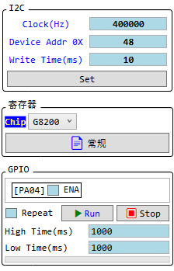
I2C設定
選擇芯片
GPIO:PA4

Slide 2
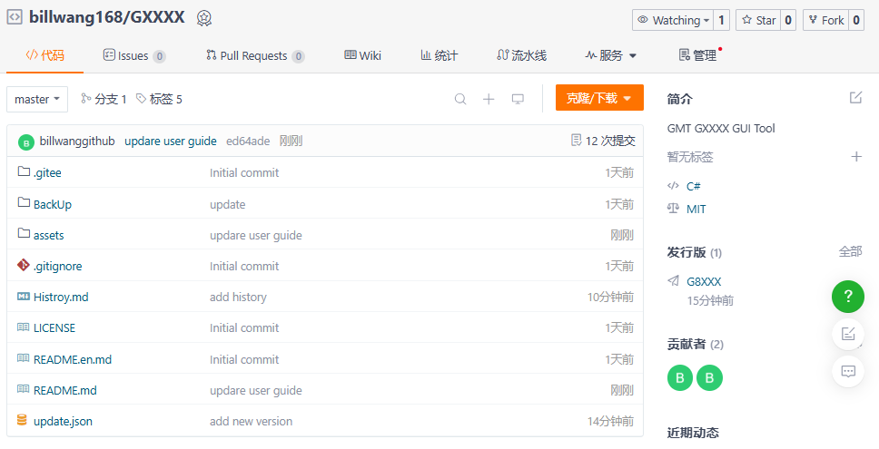
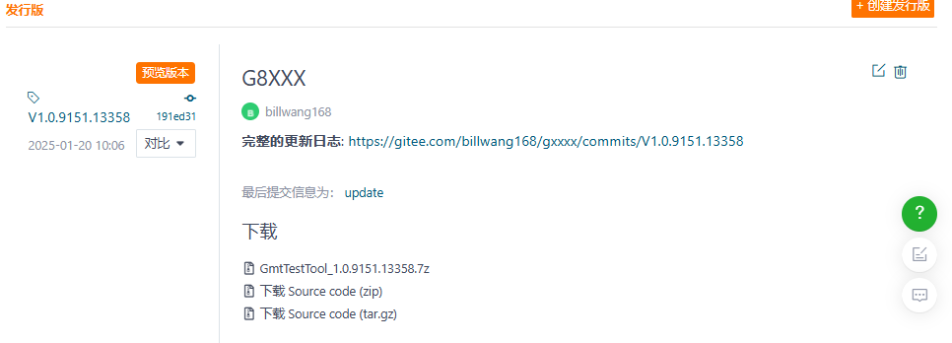
下載更新
點擊下載

